Slide 1
Úvod do firemních financí

Slide 2
Osnova kurzu
1. Úvodní informace, organizace semestru
2. Opakování látky z bakalářského studia
3. Problematika firemních financí, základy finanční analýzy, čistá současná hodnota
4. Dluhový kapitál společnosti, prioritní a kmenové akcie
5. Modely oceňování opcí
6. Zásady podnikového investování a tvorba hodnoty
7. Oceňování strategických příležitostí a problematika reálných opcí
8. Volba kapitálové struktury a její dopad na hodnotu společnosti
9. Náklady na kapitál
10.Dividendová politika
11. Externí zahraniční host (Mergers and Acquisitions)
12. Corporate Governance a hodnota podniku

Slide 3
Výukové metody
Přednášky, semináře a povinná literatura
Kladen důraz na diskuzi v seminářích
Materiály distribuovány v průběhu semestru
Povinná literatura:
BREALEY, Richard A., Stewart C. MYERS and Alan J. MARCUS. Fundamentals of corporate finance. Tenth edition. New York: McGraw-Hill Education, 2020. xxxi, 728. ISBN 9781260566093.
BREALEY, Richard A., Stewart C. MYERS and Franklin ALLEN. Principles of corporate finance. Thirteenth edition. New York: McGraw-Hill Education, 2020. xxx, 918. ISBN 9781260565553.

Slide 4
Podnikové finance: definice a složky
= zobrazují pohyby peněžních prostředků, podnikového kapitálu a finančních zdrojů podniku
Peněžní prostředky
Peníze na účtech, v pokladně
Funkcí je především zabezpečení likvidity
Podnikový majetek
Soubor hmotných i nehmotných aktiv podniku
Finanční zdroje
„Nadřazený“ pojem peněžním prostředkům

Slide 5
Cíle podnikání – hlavní cíl
Maximalizace zisku
Statický ukazatel
Spoléhá pouze na účetnictví
Nezohledňuje riziko
Maximalizace tržní hodnoty
Částečně eliminuje nedostatky ukazatele „zisk“

Slide 6
Etika maximalizace tržní hodnoty
Střet zájmů shareholderů, zaměstnanců, zákazníků, státní správy, …
Nejasně definovaná etická pravidla vs. zákonná omezení
„green“ issues vs. ziskový pragmatizmus

Slide 7
Tržní vs. účetní hodnota
Tržní hodnota:
aktuální hodnota, kterou odráží trh; toková veličina závislá na aktuální tržní situaci
Použití např. při oceňování podniku (samostatná kapitola v závěru semestru)
Účetní hodnota:
„neaktualizovaná“ hodnota z účetnictví
neodráží aktuální situaci (alespoň ne s každou změnou)
statická veličina
snadnější zjištění a použití – zejména v účetních výkazech, v řadě ukazatelů výkonnosti a metod hodnocení efektivnosti investic

Slide 8
Krátkodobé (parciální) finanční cíle
Platební schopnost (likvidita)
Schopnost generovat zisk (rentabilita)
Finanční rovnováha/stabilita
Definována především vhodnou finanční strukturou
Okrajově definována i vhodnou majetkovou strukturou (způsob alokování zdrojů)

Slide 9
Platební schopnost (likvidita)
Likvidita = schopnost podniku být likvidní, tj. dostávat svým závazkům
Likvidnost = schopnost majetku přeměnit se na peněžní prostředky (případně na jiný typ likvidnějšího majetku)
Ukazatele likvidity
Běžná likvidita = Oběžná aktiva / Krátkodobé závazky
Pohotová likvidita = (Oběžná aktiva – zásoby) / Krátkodobé závazky
Okamžitá likvidita = Krátkodobý finanční majetek / Krátkodobé závazky

Slide 10
Cash pooling ve vztahu k likviditě
Sdílení peněžních prostředků různých účtů (entit), nejčastěji mateřská a dceřiná společnosti.
Tlak na likviditu je tak nižší (není výjimka ani hodnota blížící se k nule).
Pozor na interpretaci „zdravé“ míry likvidity, s využitím sdílení peněžních prostředků požadavek na likviditu klesá.
Cash-pooling může vést nejen k nižšímu nákladu peněz, ale i k redukci úvěrů, optimální míry zadlužení a samofinancování, daňovým efektům.

Slide 11
Problémy se změnou struktury aktiv a pasiv
Optimální složení vlastních a cizích zdrojů je v poměru 40 – 60 %.
Přesná hranice neexistuje, vždy závisí na konkrétní společnosti, trhu apod.
Ke změně dojde snadno – vyplacení nerozděleného zisku, úhrada ztráty, …
Problémy s nerovností:
Vysoká zadluženost (vadit bude zejména bance při poskytování úvěrů)
Může být překážkou při žádosti o dotaci
Kapitál je zbytečně drahý, nebo alespoň existuje možnost úspory nákladů

Slide 12
Schopnost generovat zisk (rentabilita)
Základní vztah
Zisk / vložené prostředky
Ukazatele rentability
ROA = zisk / aktiva
ROS = zisk / tržby
ROI = zisk / investice
ROE = zisk / vlastní kapitál
ROCE = zisk / (dlouhodobé závazky + dlouhodobé úvěry + vlastní kapitál)
Omezení ukazatelů
Různé podoby zisku

Slide 13
Slabá stránka ukazatelů rentability
Krátkodobě lehce ovlivnitelné (alespoň částečně)
Opatrně s ukazatelem ROE (selhává při záporném VK)
Nekonzistentní použití jednotlivých forem zisku
Zcela statický ukazatel

Slide 14
Základní finanční výkazy
Rozvaha
Výkaz zisku a ztráty
Příloha
Výkaz cash-flow
(Výkaz o změnách VK)

Slide 15
Rozvaha I
Souhrn aktiv a pasiv včetně jejich složek (zajištěna rovnost aktiv a pasiv)
Rozdílné řazení rozvahy dle pravidel české legislativy a mezinárodního pojetí
Statické veličiny, které jsou oporou pro různé absolutní i poměrové ukazatele (aktivita, likvidita, zadluženost, …)
Termíny k vysvětlení:
Shareholders‘ ekvity
Inventories
Tangible vs. intangible assets
Cash and securities vs. long-term financial assets

Slide 16
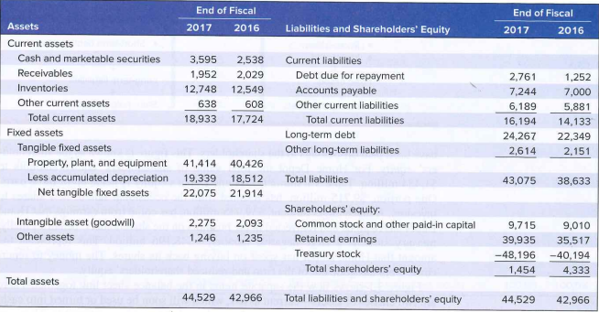
Rozvaha II

Slide 17
finanční ukazatele rozvahy
Čistý pracovní kapitál (NWC)
NWC > 0 (konzervativní strategie financování)
NWC = 0 (neutrální strategie financování)
NWC < 0 (agresivní strategie financování)
Míra finanční samostatnosti
= vlastní kapitál / (dlouhodobé závazky + krátkodobé závazky + bankovní úvěry a výpomoci)
Koeficient samofinancování
Koeficient samofinancování = vlastní kapitál / suma aktiv
Ukazatel celkové zadluženosti
Celková zadluženost = Cizí zdroje / suma aktiv

Slide 18
Finanční páka
Podává informaci o tom, kolikrát celkový kapitál převyšuje vlastní kapitál
Informuje o zadluženosti podniku (je to skutečně tak?)
Je založen na skutečnosti, že cizí kapitál je obvykle levnější než vlastní kapitál; alespoň do doby, do kdy dokáže podnik zhodnotit každou korunu efektivněji než je úroková sazba cizího kapitálu
Finanční páka = celková aktiva / vlastní kapitál
Alternativně lze zapsat jako „celková pasiva / vlastní kapitál“

Slide 19
Výkaz zisku a ztráty I
Souhrn všech nákladů a výnosů za účetní období, výsledkem je daňová povinnost a zisk po zdanění
Termíny k vysvětlení a jejich anglické ekvivalenty:
Úpravy hodnoty v provozní oblasti
Osobní náklady
Opravné položky
Rozdělení na:
Provozní VH
Finanční VH
(mimořádný VH)

Slide 20
Výkaz cash-flow I
Odlišné pojetí od výsledovky (výkazu zisku a ztráty)!
Rozdělení na provozní, finanční a investiční činnost (nesoulad mezi částmi výsledovky a cash-flow výkazu)
Přímá a nepřímá metoda výpočtu (plus alternativní varianty)

Slide 21
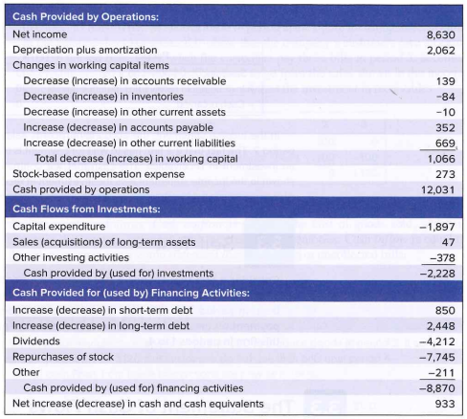
Výkaz cash-flow II

Slide 22
Použití různých forem zisku
EBITDA
Vhodné pro mezinárodní srovnávání
Eliminovány dopady pravidel jednotlivých ekonomik
EBDIT
EBIT
EBT
EAT
Vhodné pro vnitrostátní srovnávání, případně srovnávání ekonomik s podobnými legislativními pravidly
Provozní výsledek hospodaření
Finanční výsledek hospodaření
Výsledek hospodaření (před/po zdanění)

Slide 23
Principy finančního řízení
Princip peněžních toků
Při rozhodování o vhodnosti investice jsou vhodnějšími ukazateli příjmy a výdaje (nikoliv účetní náklady a výnosy)
Optimalizace finanční struktury
Finanční struktura, při které jsou průměrné náklady na kapitál minimální -> tržní hodnota společnosti je nejvyšší
Respektování faktoru času
Princip čisté současné hodnoty
Podnik volí takové investiční projekty, jejichž čistá současná hodnota je kladná
Zohledňování rizika podnikání
Individuální preference

Slide 24
Současná hodnota peněz: vztah pro NPV
= použije se, pokud potřebujeme zjistit, jaká je současná/aktuální hodnota budoucích příjmů
$K_{0}=K_{n}\frac{1}{{(1+i)}^{n}}$
$K_{n}$….. kapitál na konci sledovaného období; v čase „n“
$K_{0}$….. kapitál na počátku období; v „nultém“ okamžiku
$i$……. úroková míra
$n$…… počet období
1/${(1+i)}^{n}….$odúročitel, i tyto hodnoty jsou tabelovány (diskont)

Slide 25
Založení podniku
Koncepce podnikatelského záměru
Volba právní formy podnikání
Základní kapitál
a.s.: ………………………
s.r.o.: ……………………
veřejná obchodní společnost: …………………
komanditní společnost: ……………………….
družstvo: ……………………
Volba výše základního kapitálu a volba způsobu získávání prvotního vkladu

Slide 26
Corporate Governance
Definice správy a řízení společnosti.
Struktura pravidel, která definuje vztahy mezi vedením společnosti, radou společnosti, akcionáři a ostatními zainteresovanými osobami.
Současně zahrnuje způsob a metodiku dosahování cílů společnosti, strukturu orgánů a způsob dohledu.

Slide 27
Etika maximalizace hodnoty
Střet zájmů vedení společnosti, zaměstnanců, akcionářů a třetích osob.
Problematika těžko měřitelných negativních externalit (dokáže se firma vzdát části svého úspěchu za kolektivním užitkem, např. v podobně zlepšení životního prostředí.
Obtížné stanovení nepsaných pravidel (např. dopadů na životní prostředí či negativních externalit).
Pohled společnosti vs. pohled regulatorních orgánů.

